Slide 1
TIME MANAGER

Slide 2
五大功能
收集数据
可视化分析
事程安排
倒计时
计算功能

Slide 3
初始界面
TIME MANAGER
计算器
记录
图表分析
事程安排
倒计时
help

Slide 4
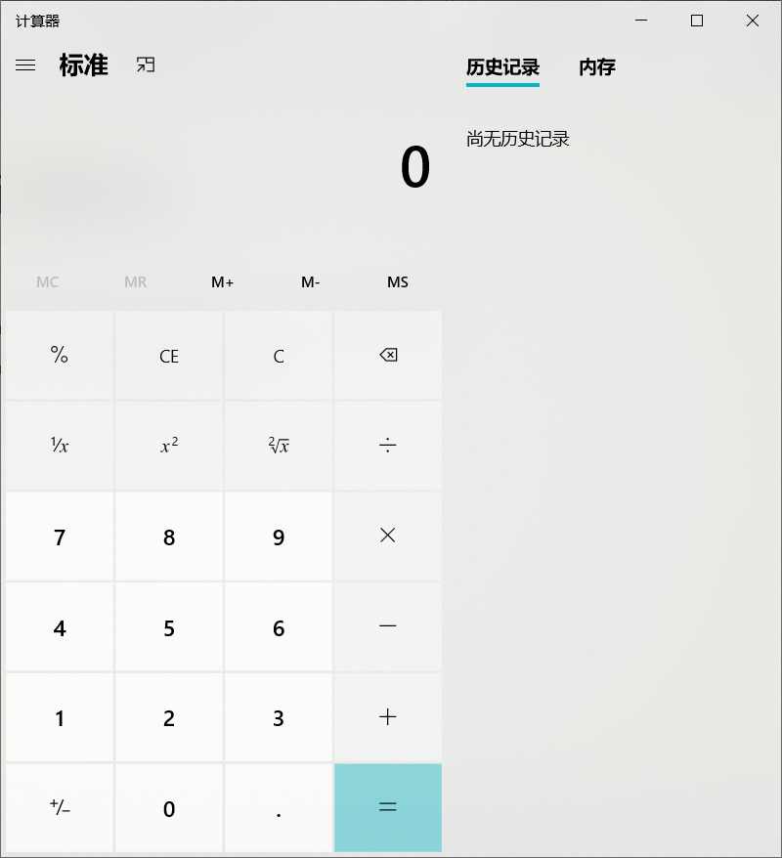
计算功能
加减乘除
幂运算，开根号，对数等
三角函数，
时间单位换算，日期转换。
长度、重量、面积等单位换算。
程序员，算数位移，逻辑位移等等。

Slide 5
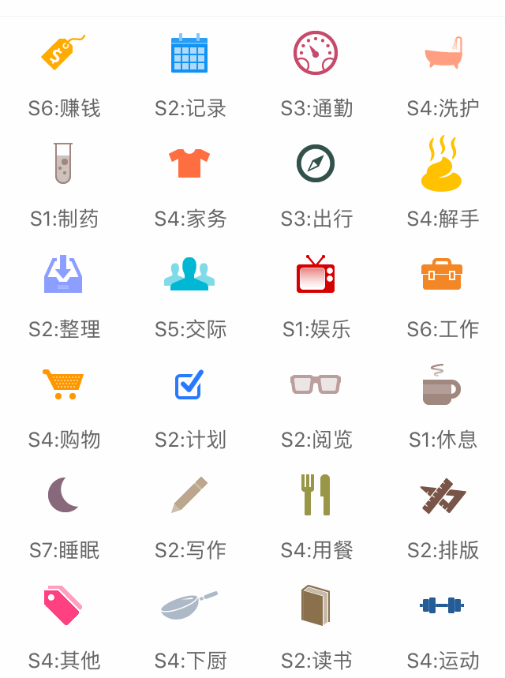
数据输入

Slide 6
可视化分析
饼图、折线图

Slide 7
事程安排
假设你在上完一周的课后，对每门课的项目、作业有了一定的了解。
单位周 | 乐观时间 | 保守时间
项目一 | 2 | 3
项目二 | 5 | 7
… | … | …

Slide 8
倒计时
进度条 随时间而流逝
努力条
将这个任务拆解成几个小部分，由用户控制
剩余时间
5天2小时
阶段一 阶段二 阶段三

